Slide 1
Etude cinétique des gaz parfaits

Slide 2
1. Modèle du gaz parfait monoatomique GPM
Les particules du gaz sont supposées ponctuelles (volume occupé par les particules négligeable devant le volume offert au gaz).
Les particules sont sans interaction.
Elles sont animées de mouvements incessants et désordonnés, qui constituent l’agitation thermique.
Elles effectuent des collisions entre elles et avec les parois du récipient qui contient le gaz. Les chocs sont élastiques.
Entre deux chocs successifs, on considère leur mouvement rectiligne et uniforme.

Slide 3

A l’échelle macroscopique : un gaz parfait est un gaz (réel !) étudié à faibles pression (inférieure à quelques bars, 1 bar = la pression atmosphérique normale).
La pression $P→0$, donc le volume $V→∞$
le volume $V→∞$ veut dire que la distance inter-particulaire moyenne $l→∞$.
Le gaz est considéré en équilibre statistique
Il est en équilibre thermique à la température $T$
Le gaz est considéré en équilibre dynamique dans le référentiel d’étude, pas de mouvement
macroscopique (mouvement convectif).
Les particules du gaz sont en mouvement.
Exemple : gaz parfait monoatomique, gaz associé aux gaz rares

Slide 4
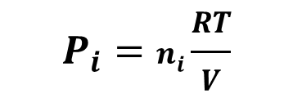
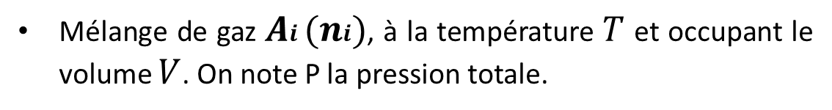
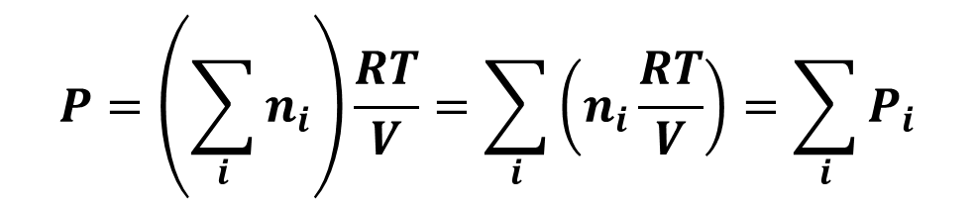
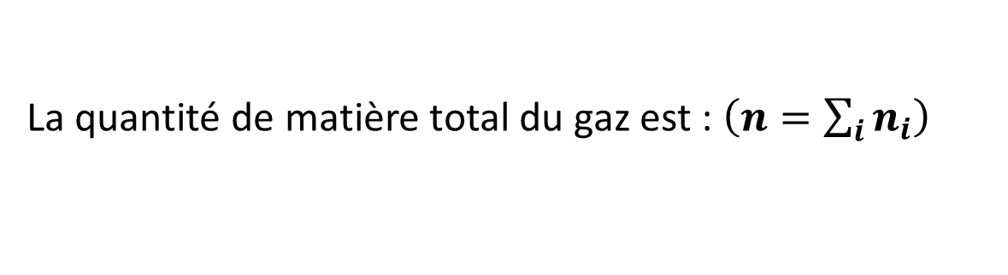
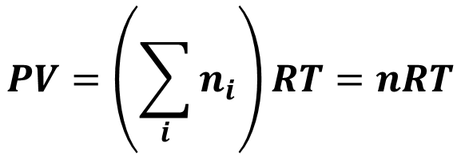
Mélange de gaz parfaits :
Mélange de gaz $Ai (ni)$, à la température $T$ et occupant le volume $V$. On note P la pression totale.
Le mélange se comporte comme un gaz parfait :
$$PV=\left(\sum_{i}{n_{i}}\right)RT=nRT$$
La quantité de matière total du gaz est : $\left(n=\sum_{i}{n_{i}}\right)$
$$P=\left(\sum_{i}{n_{i}}\right)\frac{RT}{V}=\sum_{i}{\left(n_{i}\frac{RT}{V}\right)}=\sum_{i}{P_{i}}$$
On remarque que :
$$P_{i}=n_{i}\frac{RT}{V}$$
est la pression partielle exercée par le gaz Ai (pression qu’il exercerait s’il était seul dans le volume V à la température du mélange)

Slide 5
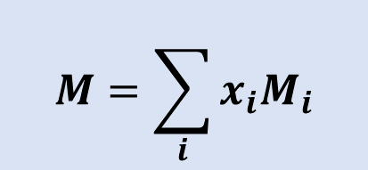

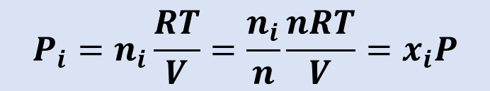
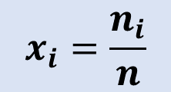
Soit la fraction molaire du gaz $Ai$ dans le mélange :
$$x_{i}=\frac{n_{i}}{n}$$
$$P_{i}=n_{i}\frac{RT}{V}=\frac{n_{i}}{n}\frac{nRT}{V}=x_{i}P$$
La masse molaire $M$ du mélange est définie par :
$$M=\sum_{i}{x_{i}M_{i}}$$
Où $M_{i}$ est la masse molaire du gaz $A_{i}$
Exemple : la composition moyenne de l’air étant :
Diazote : 76,9%
dioxygène : 20,7%
vapeur d’eau : 1,4%
autres gaz : 1,0% (Argon, CO2, …)
la masse molaire de l’air est :
$$M_{air}=0,769M_{N_{2}}+0,207M_{O_{2}}+0,014M_{H_{2}O}+0,01M_{Ar}$$
$$M_{air}≈29g.{mol}^{−1}$$

Slide 6
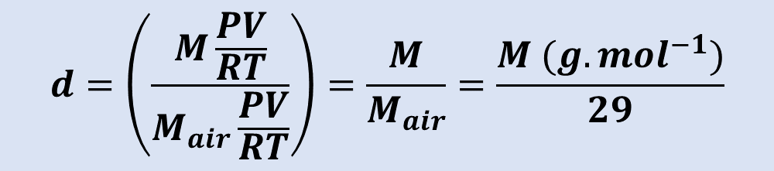
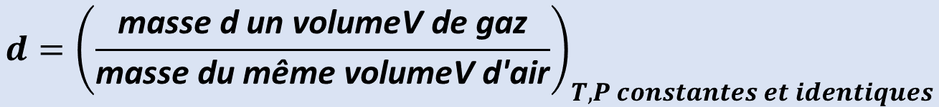
Densité d’un gaz parfait par rapport à l’air :
On appelle densité d’un gaz par rapport à l’air (par analogie avec la densité d’un liquide ou d’un solide par rapport à l’eau) :
$$d={\left(\frac{\text{masse} \text{d} \text{un} \text{volumeV} \text{de} \text{gaz}}{\text{masse} \text{du} \text{m}\text{ê}\text{me} \text{volumeV} \text{d}\text{′}\text{air}}\right)}_{T,P constantes et identiques}$$
$$d=\left(\frac{M\frac{PV}{RT}}{M_{air}\frac{PV}{RT}}\right)=\frac{M}{M_{air}}=\frac{M (g.{mol}^{−1})}{29}$$

Slide 7
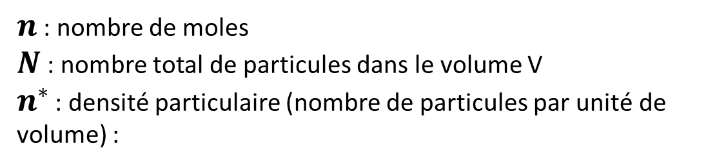


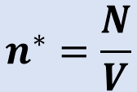
Théorie cinétique du gaz parfait monoatomique (modèle microscopique)
1 – Le modèle cinétique du gaz parfait monoatomique :
Gaz monoatomique (Ar, He, H,…)
$n$ : nombre de moles
$N$ : nombre total de particules dans le volume V
$n^{∗}$: densité particulaire (nombre de particules par unité de volume) :
$$n^{∗}=\frac{N}{V}$$
$$N=nN_{A}$$
Volume V,
température T,
pression P
$n^{∗}$ est uniforme le gaz est homogène.

Slide 8





Les vitesses des particules sont distribuées selon une loi statistique appelée loi de distribution de Maxwell – Boltzmann. La distribution des vitesses des particules est homogène (indépendante du point où l’on se place) et isotrope (indépendante de la direction choisie).
La loi de distribution est donc la même pour les trois coordonnées cartésiennes de la vitesse et en moyenne :
$$<v_{x}>=<v_{y}>=<v_{z}> =0$$
Autrement dit le vecteur vitesse est en moyenne nul :
$$<\vec{v}> =\vec{0}$$
On cherche à exprimer la probabilité qu’ à une particule pour avoir une valeur de la vitesse
$\vec{v}=(v_{x},v_{y},v_{z})$ à $d\vec{v}=(dv_{x},{dv}_{y},dv_{z})$ près.
$$dP=φ(\vec{v})dv_{x},{dv}_{y},dv_{z}$$
$φ(\vec{v})$ est la fonction distribution des vitesse
La distribution des vitesse est homogène et isotrope, donc $φ$ ne dépend que de la norme de $\vec{v}$.
$$φ(v=\left\|\vec{v}\right\|)$$

Slide 9
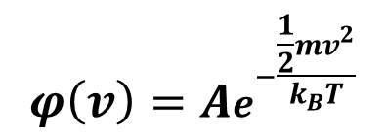

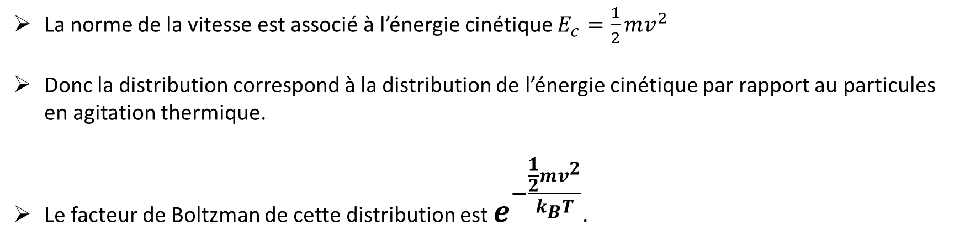


La norme de la vitesse est associé à l’énergie cinétique $E_{c}=\frac{1}{2}mv^{2}$
Donc la distribution correspond à la distribution de l’énergie cinétique par rapport au particules en agitation thermique.
Le facteur de Boltzman de cette distribution est $e^{−\frac{\frac{1}{2}mv^{2}}{k_{B}T}}$.
$$φ\left(v\right)=Ae^{−\frac{\frac{1}{2}mv^{2}}{k_{B}T}}$$
$A$ est une constante de normalisation qui peut dépendre de $T$.
Cherchons $A$?
Cherchons $<\vec{v}>$?
Cherchons $<v^{2}>$?

Slide 10
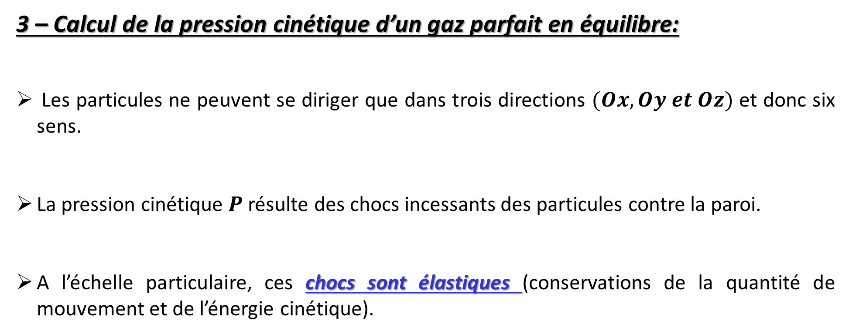
3 – Calcul de la pression cinétique d’un gaz parfait en équilibre:
Les particules ne peuvent se diriger que dans trois directions $(Ox, Oy et Oz)$ et donc six sens.
La pression cinétique $P$ résulte des chocs incessants des particules contre la paroi.
A l’échelle particulaire, ces chocs sont élastiques (conservations de la quantité de mouvement et de l’énergie cinétique).

Slide 11
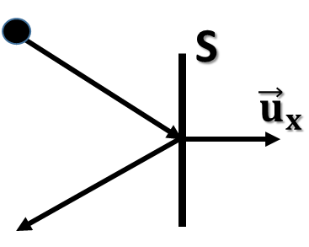


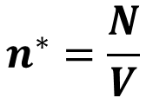


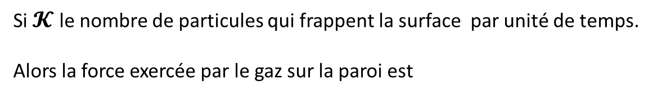
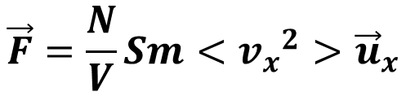
Une particule du gaz quand elle frappe la paroi (S), elle lui communique
$$∆\vec{p}=2mv_{x}{\vec{u}}_{x}$$
Si $𝓚$ le nombre de particules qui frappent la surface par unité de temps.
Alors la force exercée par le gaz sur la paroi est
$$\vec{F}=𝓚∆\vec{p}=2𝓚mv_{x}{\vec{u}}_{x}$$
$$𝓚=\frac{nombre de particules arrivant sur S entre t et t+dt}{dt}=\frac{1}{2}n^{∗}S<v_{x}>$$
$$n^{∗}=\frac{N}{V}$$
$$\vec{F}=n^{∗}Sm{v_{x}}^{2}{\vec{u}}_{x}$$
La force moyenne
$$\vec{F}=\frac{N}{V}Sm<{v_{x}}^{2}>{\vec{u}}_{x}$$
$$\vec{F}=PS{\vec{u}}_{x}$$
On identifie avec

Slide 12


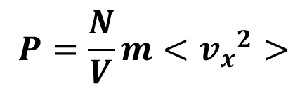
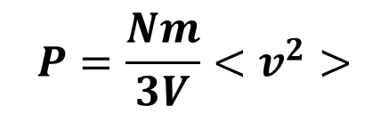

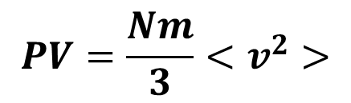

$$P=\frac{N}{V}m<{v_{x}}^{2}>$$
Comme
$$<v^{2}> =<v_{x}^{2}>+<v_{y}^{2}>+<v_{z}^{2}>$$
L’isotropie entraine que
$$<v_{x}^{2}> =<v_{y}^{2}> =<v_{z}^{2}>$$
$$<v^{2}> =3<v_{x}^{2}>$$
$$P=\frac{Nm}{3V}<v^{2}>$$
$N$ le nombre de particules contenues dans le volume $V$
$m$ la masse d’une molécule du gaz
$<v^{2}>$ la vitesse quadratique moyenne des particules
Soit l’équation d’état du gaz à partir des lois de la mécanique :
$$PV=\frac{Nm}{3}<v^{2}>$$

Slide 13
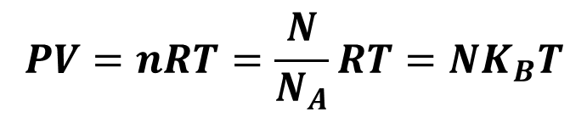
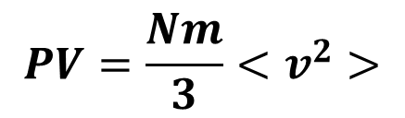
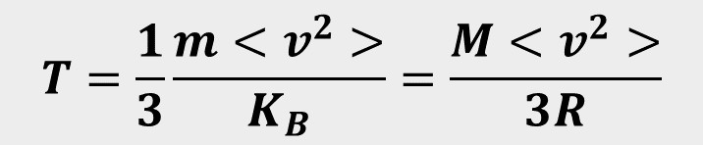
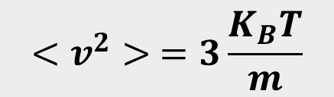
En comparant à l’équation d’état obtenue par une étude macroscopique :
$$PV=nRT=\frac{N}{N_{A}}RT=NK_{B}T$$
$$PV=\frac{Nm}{3}<v^{2}>$$
En identifiant à
$$<v^{2}> =3\frac{K_{B}T}{m}$$
La vitesse quadratique moyenne
La température a donc une interprétation cinétique (agitation thermique)
$$T=\frac{1}{3}\frac{m<v^{2}>}{K_{B}}=\frac{M<v^{2}>}{3R}$$
Pour un gaz parfait la vitesse quadratique ne dépend que de la température.

Slide 14





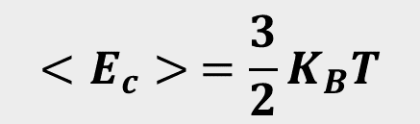
L’énergie cinétique d’une particule est :
$$E_{c}=\frac{1}{2}mv^{2}$$
L’énergie cinétique moyenne d’une particule est :
$$<E_{c}> =\frac{1}{2}m<v^{2}>$$
$$<E_{c}> =\frac{3}{2}K_{B}T$$
$$R=8,314 J.K^{−1}.{mol}^{−1}$$
$$K_{B}=1,3806.{10}^{−23}J.K^{−1}$$
$$N_{A}=6,022.{10}^{23}{mol}^{−1}$$

Slide 15

5. Energie interne d’un GPM
L’énergie interne d’un gaz parfait est son énergie microscopique.
Les particules sont sans interaction, donc cette énergie est sous forme cinétique.
Pour un gaz parfait monoatomique, on prend l’énergie interne
$$U\left(T\right)=N<E_{c}> =\frac{3}{2}NK_{B}T=\frac{3}{2}nRT$$
$U\left(T\right)$ est une fonction d’état qui ne dépend que de $T$
Les particules sont considérées comme ponctuelles. Le chiffre 3 signifie le nombre de degré de liberté .
Equipartition de l’énergie thermique par rapport aux degrés de liberté. A chaque degré de liberté de mouvement correspond une énergie cinétique moyenne égale à $\frac{1}{2}K_{B}T$.

Slide 16
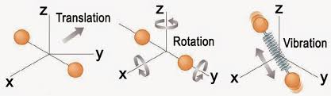
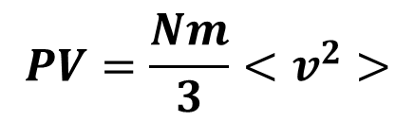
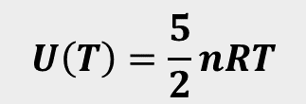


6. Généralisation
6.1 Gaz parfait polyatomique
Molécules considérées comme ponctuelles.
On peut considérer qu’on a toujours
$$PV=\frac{Nm}{3}<v^{2}>$$
et
$$PV=nRT$$
Comme le gaz est polyatomique, le nombre de degré de liberté est supérieur à 3.
$$U\left(T\right)>\frac{3}{2}nRT$$
On admet que pour le gaz diatomique
$$U\left(T\right)=\frac{5}{2}nRT$$

Slide 17
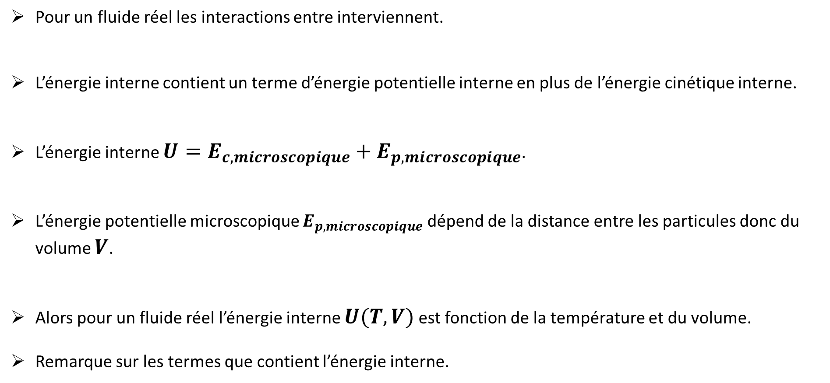
6.2 Cas d’un fluide réel
Pour un fluide réel les interactions entre interviennent.
L’énergie interne contient un terme d’énergie potentielle interne en plus de l’énergie cinétique interne.
L’énergie interne $U=E_{c, microscopique}+E_{p, microscopique}$.
L’énergie potentielle microscopique $E_{p, microscopique}$ dépend de la distance entre les particules donc du volume $V$.
Alors pour un fluide réel l’énergie interne $U(T,V)$ est fonction de la température et du volume.
Remarque sur les termes que contient l’énergie interne.

Slide 18


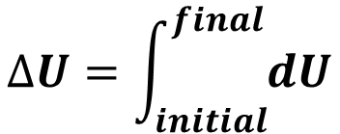

6.3 U est une fonction d’état
Propriétés de U :
U est une fonction d’état. Sa variation ne dépend pas de la nature de la transformation.
$$∆U=U_{final}−U_{initial}$$
Pour une transformation cyclique.
$${∆U}_{cycle}=0$$
Pour une transformation élémentaire entre deux états d’équilibre infiniment voisin. On note la variation élémentaire
$$dU$$
$$∆U=\int_{initial}^{final}{dU}$$
L’énergie interne est additive ou extensive. Pour deux système $\left(S_{1}\right)$ et $\left(S_{2}\right)$ l’énergie interne du système $\left(Σ=S_{1}⊕S_{2}\right)$ est $U_{Σ}=U_{S_{1}}+U_{S_{2}}$

Slide 19

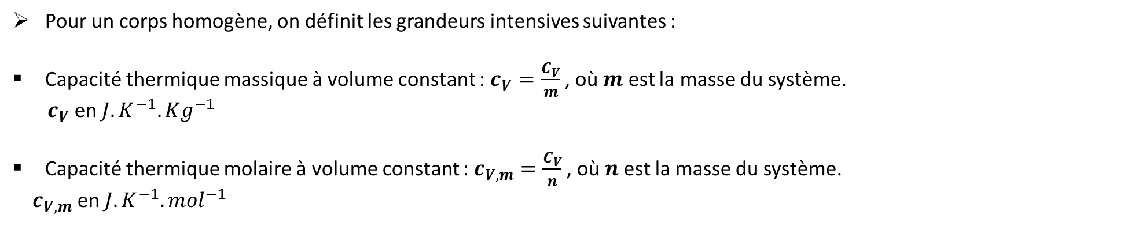

7. Capacité thermique à volume constant
7.1 Définition
On a $U(T,V)$, donc $dU={\left(\frac{∂U}{∂T}\right)}_{V}dT+{\left(\frac{∂U}{∂V}\right)}_{T}dV$
On Pose $C_{V}={\left(\frac{∂U}{∂T}\right)}_{V}$ qu’on appelle capacité calorifique ou thermique du système à volume constant.
La capacité calorifique ou thermique du système à volume constant est aussi une variable extensive, elle dépend en général de $T$ et $V$.
$$C_{V}(T,V)$$
Pour un corps homogène, on définit les grandeurs intensives suivantes :
Capacité thermique massique à volume constant : $c_{V}=\frac{C_{V}}{m}$ , où $m$ est la masse du système.
$c_{V}$ en $J.K^{−1}.{Kg}^{−1}$
Capacité thermique molaire à volume constant : $c_{V,m}=\frac{C_{V}}{n}$ , où $n$ est la masse du système.
$c_{V,m}$ en $J.K^{−1}.{mol}^{−1}$

Slide 20
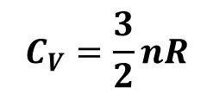
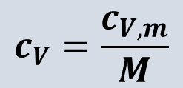

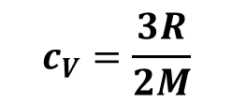
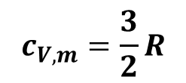
Pour un gaz parfait monoatomique
$$U\left(T\right)=\frac{3}{2}nRT$$
La capacité thermique d’un gaz parfait monoatomique
$$C_{V}=\frac{3}{2}nR$$
$$c_{V,m}=\frac{3}{2}R$$
La capacité thermique molaire d’un gaz parfait monoatomique
La capacité thermique massique d’un gaz parfait monoatomique
$$c_{V}=\frac{3R}{2M}$$
Où $M$ la masse molaire du gaz.
On a
$$c_{V}=\frac{c_{V,m}}{M}$$

Slide 21
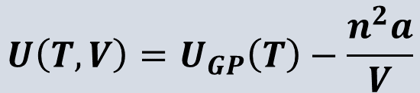
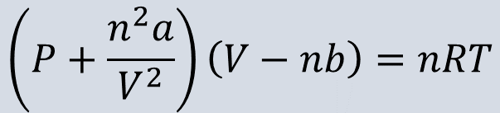
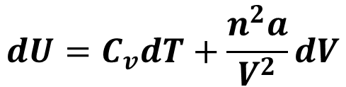
7.2 Cas des gaz réels
On considère le modèle dit de Van Der Waals. L’équation d’état est de la forme :
$$\left(P+\frac{n^{2}a}{V^{2}}\right)\left(V−nb\right)=nRT$$
$a$ et $b$ sont deux constantes caractéristiques du gaz
$nb$ est le covolume, représente le volume propre des molécules.
$a$ mesure l'attraction entre molécules (pression de cohésion).
Le terme $\frac{n^{2}a}{V^{2}}$ corrige la pression (réduite par les attractions). Il est appelé aussi pression interne.
Energie interne du gaz de Van Der Waals :
$$U\left(T,V\right)=U_{GP}\left(T\right)−\frac{n^{2}a}{V}$$
$$dU=C_{v}dT+\frac{n^{2}a}{V^{2}}dV$$
Quand $V→∞$, alors $U→U_{GP}\left(T\right)$ Le gaz réel tend vers un gaz parfait.

Slide 22
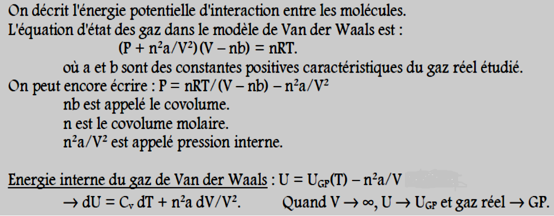
7.2 Cas des gaz réels

